Slide 1
7Bootstrap

Slide 2
目录
01
简介
02
Bootstrap 基本结构
03
Bootstrap CSS
04
Bootstrap 布局组件
05
Bootstrap 插件

Slide 3

简介
Bootstrap，来自 Twitter，是目前最受欢迎的前端框架。Bootstrap 是基于 HTML、CSS、JAVASCRIPT 的，它简洁灵活，使得 Web 开发更加快捷。
Bootstrap 是 2011 年八月在 GitHub 上发布的开源产品

Slide 4
为什么使用 Bootstrap？
移动设备优先：自 Bootstrap 3 起，框架包含了贯穿于整个库的移动设备优先的样式。
浏览器支持：所有的主流浏览器都支持 Bootstrap。
容易上手：只要具备 HTML 和 CSS 的基础知识，就可以开始学习 Bootstrap。
响应式设计：Bootstrap 的响应式 CSS 能够自适应于台式机、平板电脑和手机。

Slide 5
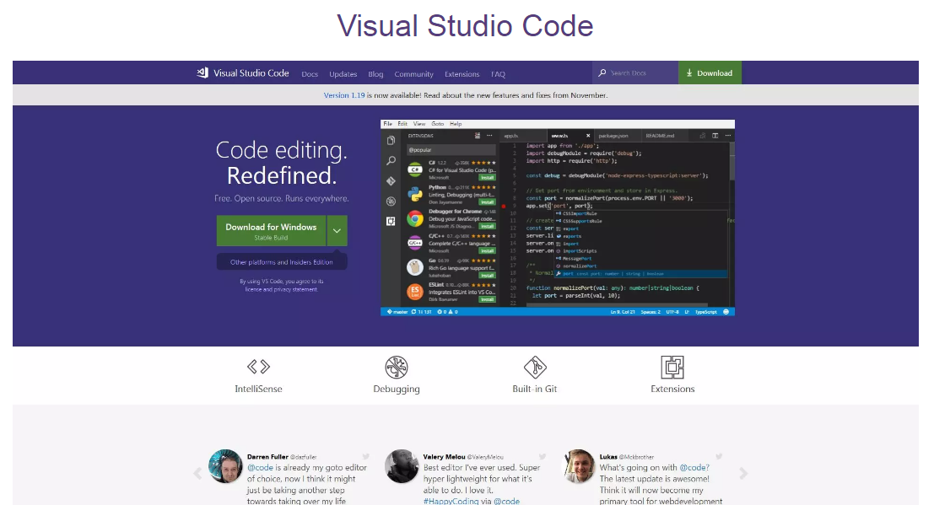
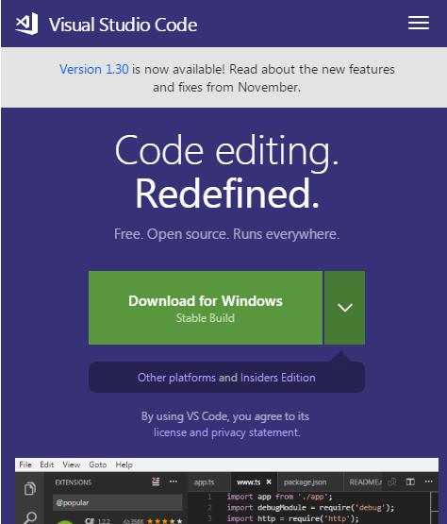

Slide 6
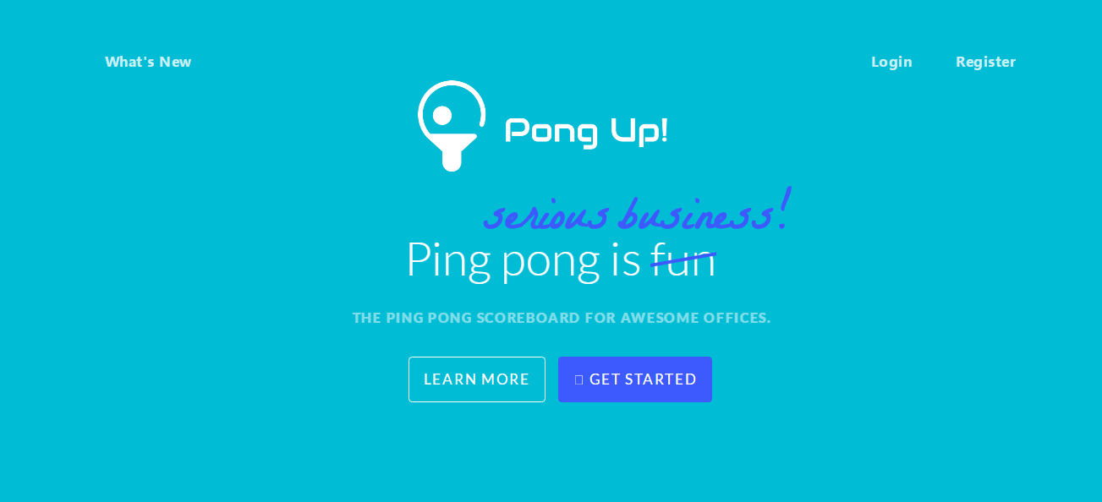


Slide 7
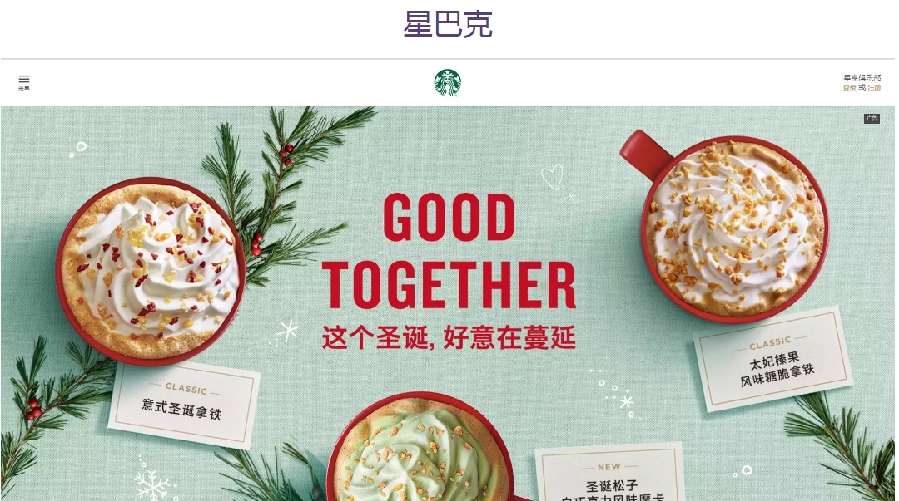


Slide 8
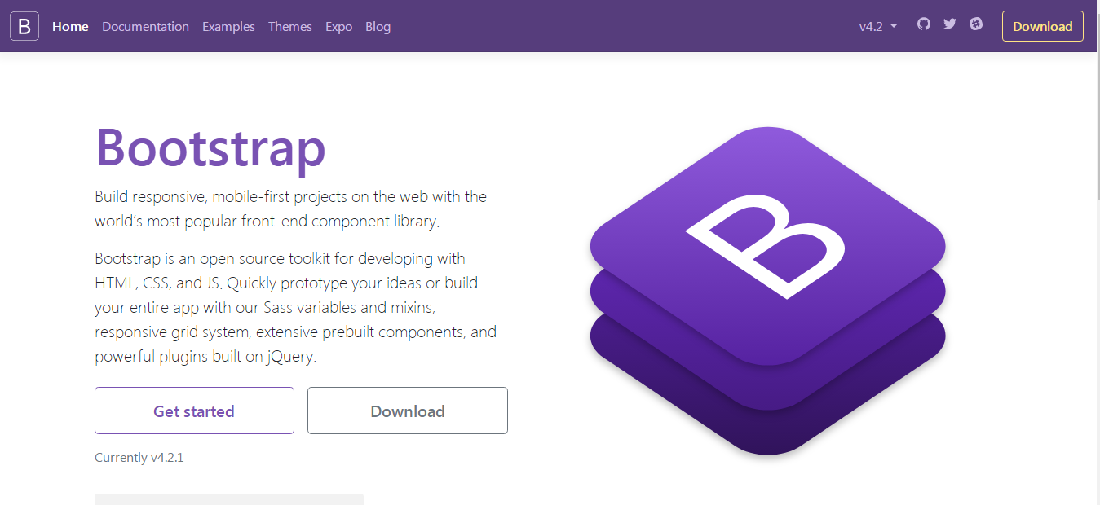
Bootstrap 环境安装
Bootstrap 的官方网站，可以在该站点上找到所有可用的文档和下载
https://getbootstrap.com/

Slide 9
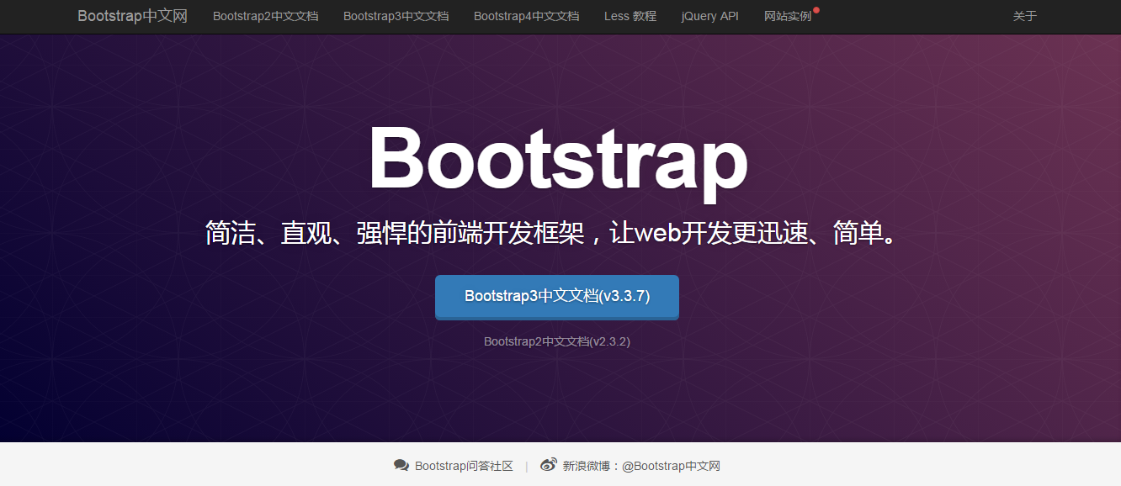
Bootstrap中文网 -- www.bootcss.com

Slide 10
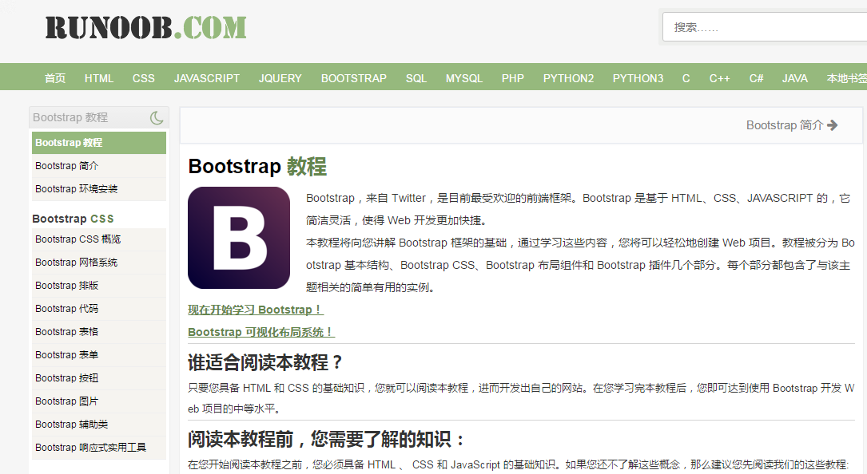
http://www.runoob.com/bootstrap/bootstrap-tutorial.html

Slide 11
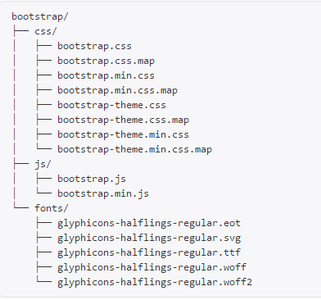
本课程使用的版本是bootstrap-3.3.7-dist。

Slide 12
环境搭建
<!-- 新 Bootstrap 核心 CSS 文件 -->
<link href="https://cdn.staticfile.org/twitter-bootstrap/3.3.7/css/bootstrap.min.css" rel="stylesheet">
<!-- jQuery文件。务必在bootstrap.min.js 之前引入 -->
<script src="https://cdn.staticfile.org/jquery/2.1.1/jquery.min.js"></script>
<!-- 最新的 Bootstrap 核心 JavaScript 文件 -->
<script src="https://cdn.staticfile.org/twitter-bootstrap/3.3.7/js/bootstrap.min.js"></script>

Slide 13
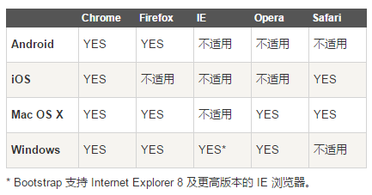
Bootstrap 浏览器/设备支持
Bootstrap 可以在最新的桌面系统和移动端浏览器中很好的工作。
旧的浏览器可能无法很好的支持。
下表为 Bootstrap 支持最新版本的浏览器和平台：

Slide 14
第一个bootstrap程序-1firstbootstrap.html

Slide 15
Bootstrap 网格系统
Bootstrap 提供了一套响应式、移动设备优先的流式网格系统，随着屏幕或视口（viewport）尺寸的增加，系统会自动分为最多12列。
Bootstrap 3 是移动设备优先的，在这个意义上，Bootstrap 代码从小屏幕设备（比如移动设备、平板电脑）开始，然后扩展到大屏幕设备（比如笔记本电脑、台式电脑）上的组件和网格。

Slide 16
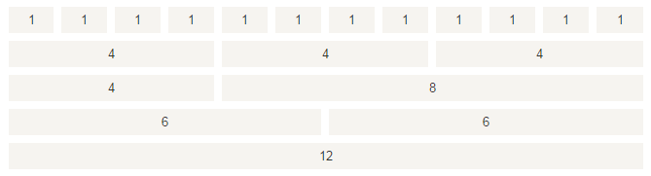
响应式网格系统随着屏幕或视口（viewport）尺寸的增加，系统会自动分为最多12列。

Slide 17
Bootstrap 网格系统（Grid System）的工作原理
网格系统通过一系列包含内容的行和列来创建页面布局。
下面列出了 Bootstrap 网格系统是如何工作的：
行必须放置在 .container class 内。
使用行（.row）来创建列的水平组。
内容应该放置在列内，且唯有列可以是行的直接子元素。

Slide 18
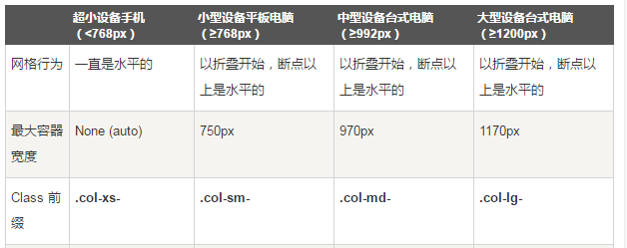

Slide 19
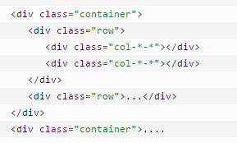
下面是 Bootstrap 网格的基本结构

Slide 20
一个简单的网格案例-2grid.html

Slide 21
偏移列 col-xx-offset-*
偏移是一个用于更专业的布局的有用功能。它们可用来给列腾出更多的空间
为了在大屏幕显示器上使用偏移，请使用 .col-md-offset-* 类。这些类会把一个列的左外边距（margin）增加 * 列，其中 * 范围是从 1 到 11。
在下面的实例中，我们有 <div class="col-md-6">..</div>，我们将使用 .col-md-offset-3 class 来居中这个 div。

Slide 22
嵌套列
为了在内容中嵌套默认的网格，可以添加一个新的 .row，并在一个已有的 .col-md-* 列内添加一组 .col-md-* 列。被嵌套的行应包含一组列，这组列个数不能超过12（其实，没有要求必须占满12列）
列排序

Slide 23
Bootstrap 网格系统另一个完美的特性，就是可以很容易地以一种顺序编写列，然后以另一种顺序显示列。
可以很轻易地改变带有 .col-md-push-* 和 .col-md-pull-* 类的内置网格列的顺序，其中 * 范围是从 1 到 11。
在下面的实例中，我们有两列布局，左列很窄，作为侧边栏。我们将使用 .col-md-push-* 和 .col-md-pull-* 类来互换这两列的顺序。

Slide 24
Bootstrap 排版
Bootstrap 使用 Helvetica Neue、 Helvetica、 Arial 和 sans-serif 作为其默认的字体栈。
使用 Bootstrap 的排版特性，可以创建标题、段落、列表及其他内联元素。

Slide 25
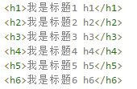
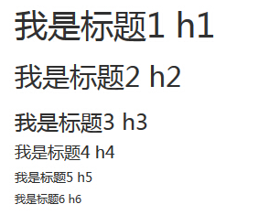
标题
Bootstrap 中定义了所有的 HTML 标题（h1 到 h6）的样式。下面的实例：

Slide 26
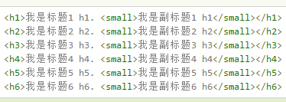
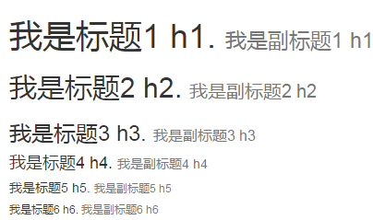
内联子标题
如果需要向任何标题添加一个内联子标题，只需要简单地在元素两旁添加 <small>，或者添加 .small class，这样子您就能得到一个字号更小的颜色更浅的文本，如下面实例所示：

Slide 27
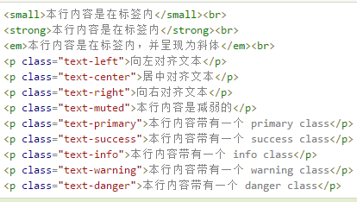
强调
HTML 的默认强调标签 <small>（设置文本为父文本大小的 85%）、<strong>（设置文本为更粗的文本）、<em>（设置文本为斜体）。
Bootstrap 提供了一些用于强调文本的类，如下面实例所示：

Slide 28
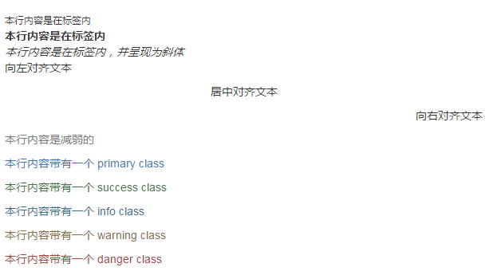

Slide 29
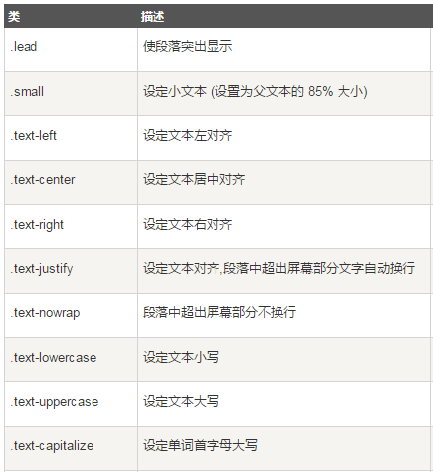
更多排版类

Slide 30
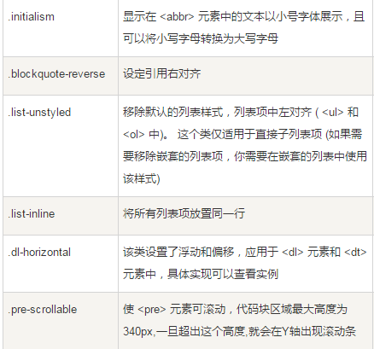
更多排版类

